Slide 1
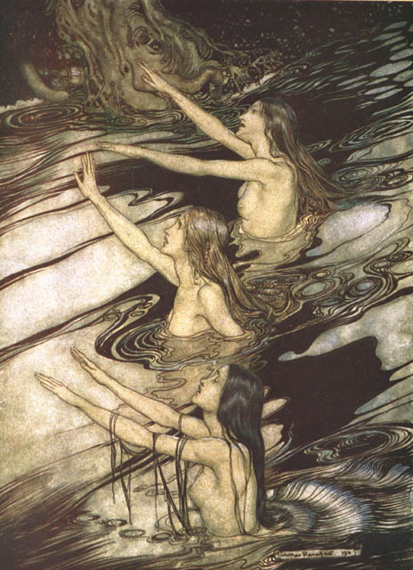

N° 2 Lucas
Arthur RACKHAM,
Sirens
Questions à Lucas :
Comment sont cadrées les sirènes ?
Il y a un seul plan. Une sirène est plus petite que les deux autres.
Quels indices te font penser à un chant ou à une imprécation ? les sirènes ont la bouche ouverte et tendent les bras vers le ciel.
Quelles sont les lignes directrices ? Elles sont toutes les trois au centre de l'image et regardent dans la même direction. ET LEURS BRAS SUIVENT CETTE DIRECTION CONTRAIREMENT AUX LIGNES DE L’EAU QUI VONT DANS LA DIAGONALE INVERSE

Slide 2
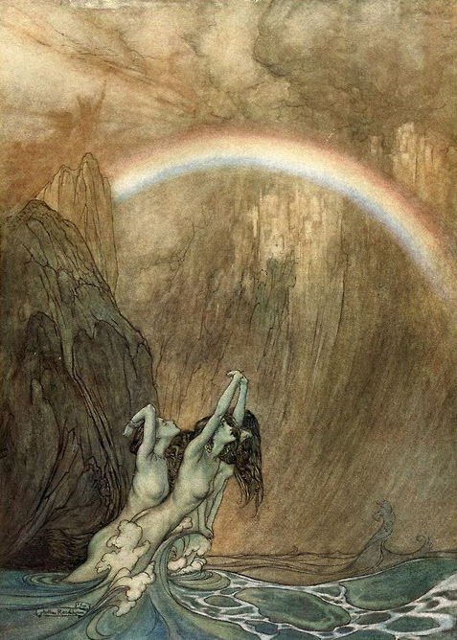
N° 3 Emeline & Léo
Arthur RACKHAM,
Das Rheingold
Illustration pour l’opéra de Richard Wagner
Questions à Emeline :
Qu’expriment les visages des femmes ?
Qu’est-ce qui apparait au 2e plan à droite ?
Et à l’arrière-plan en haut ?
Pourquoi est-ce que ça s’appelle « L’Or du Rhin » ?
Question à Léo :
Quel est le sens de lecture de cette peinture ?

Slide 3
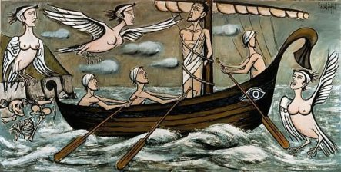
N° 4 David & Hugo
Bernard BUFFET,
Les Sirènes 1993
Questions à David :
Où sont les couleurs sombres ?
Quelle est la couleur du « toit » de ta dite « maison » ?
Qui est l’humain attaché au mât ? De quel livre et de quel auteur est-il issu ?
Questions à Hugo :
Quelle est la couleur du « toit » de ta dite « bâtisse » ?
Qui est l’auteur de L’Odyssée ?

Slide 4
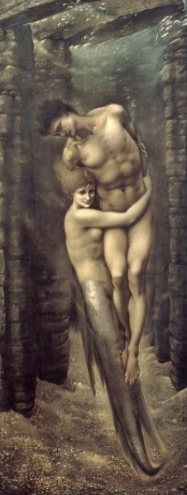
N° 5 Soukeina
Edward BURNE-JONES,
The Depths of the Sea
Questions à Soukeina :
Que signifie le titre ?
À quoi te font penser ces piliers ?
À quelle œuvre est-il fait référence ?

Slide 5
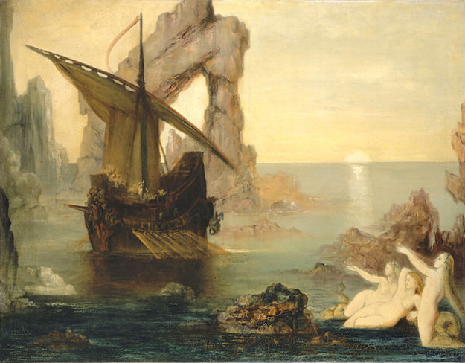
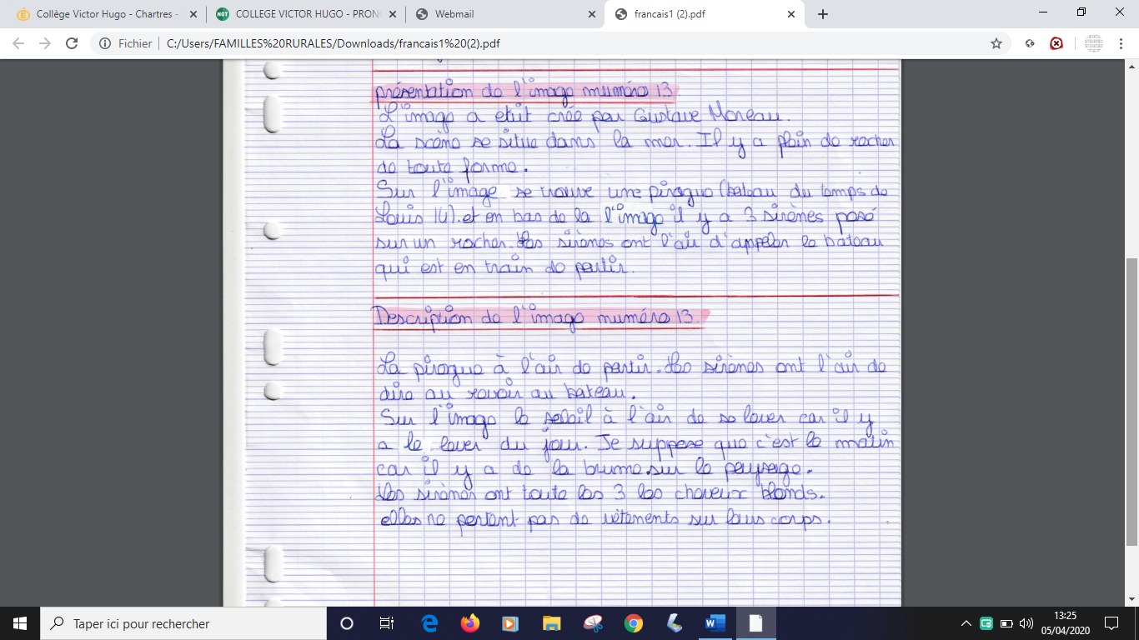
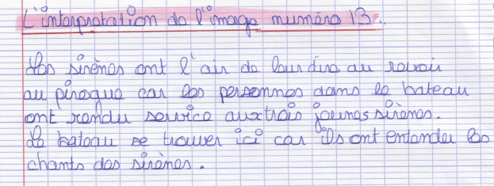
N° 13 Paulin & Alysson
Gustave MOREAU, Les Sirènes
Questions à Paulin : Quelles lignes directrices ? Rames / mât ? Quelles couleurs ?
Que symbolise le rocher de l’arrière-plan ?
Quelles références ?
Questions à Alysson :
Qu'est-ce qu'une pirogue ?
De quand date le mythe des sirènes ?
Compare avec l'époque de Louis IV.
Dans quel sens va le bateau ?

Slide 6
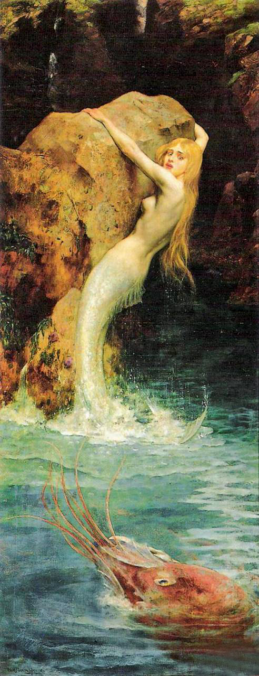
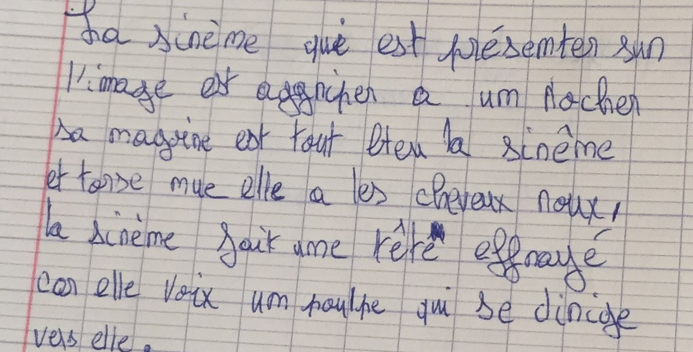
N° 28 Ali & Malika
William A.BREAKSPEARE, The mermaid
Questions à Ali :
Quels détails du visage te permettent d’identifier la peur ? dans ses yeux écarquillés et ses sourcils froncés
Quel est le sens de lecture de l’image ? je vois qu’elle est agrippée à un rocher donc la lecture est VERTICALE
Questions à Malika :
Quelle partie est une nageoire ?
Comment vois-tu la peur ?
Qu’y a-t-il au 1er plan ?

Slide 7
Bilan de vos présentations
Merci pour votre travail ! Ça fait plaisir !
Points forts
Points faibles
Votre grande réactivité et débrouillardise à me renvoyer le travail audio ! 
Votre variété d’analyse qui m’a donné l’idée de mutualiser le travail des Klee et Valadon.
Des hypothèses très intéressantes formulées en conclusion.
Durée très inférieure à 3 minutes alors que j’avais déjà réduit la demande par rapport aux attente du cycle 4 qui sont de 5 à 10 minutes !
Mélange entre description et interprétation ! Ex : « c’est une sirène » est déjà une interprétation !
Détails des visages et de leur expression souvent oubliés…

Slide 8
L’ Addition !
1) Cite au moins les deux formes principales que les peintres donnent aux sirènes.
2) Cite le nom d’au moins trois artistes qui ont produit plusieurs toiles sur les sirènes.
3) Cite au moins deux sources d’inspiration de ces œuvres. (opéra, contes, poème, légendes…)

